Slide 1
恩那度司他片
（恩那罗® ）
深圳信立泰药业股份有限公司
2023年7月

Slide 2
目 录
药品基本信息
安全性
01
02
有效性
创新性
03
04
公平性
05

Slide 3
01
药品基本信息
药品通用名称 | 恩那度司他片
注册规格 | 4mg、2mg、1mg
说明书适应症/功能主治 | 本品适用于非透析的成人慢性肾脏病（CKD）患者的贫血治疗
中国大陆首次上市时间 | 2023年6月7日
目前大陆地区同通用名药品的上市情况 | 无
全球首个上市国家/地区及上市时间 | 日本，2020年9月
是否为OTC药品 | 否
参照药品建议 | 罗沙司他
用法用量：本品的起始治疗需在专业医疗人员监督下进行。
推荐起始剂量：非透析慢性肾脏病（CKD）患者：通常成人以每次2mg的恩那度司他作为起始剂量，每日1次，餐前或睡前口服。之后可根据患者临床情况适当增减剂量，但最大剂量不超过1次8mg。如果漏服药物，无需补服，应按常规用药时间进行下一次服药。
剂量调整
贫血的症状和结局会因年龄、性别和疾病的总体负担不同而表现不同，如需调节剂量，医生应根据患者具体情况进行评估，参考说明书表1、表2逐级增减给药剂量。增加剂量时，间隔期应不小于4周。如有停药，重新开始给药时，必须以比停药前至少小1级的剂量开始。在起始治疗阶段，建议每2周监测1次血红蛋白（Hb）水平，直至达到目标范围并维持稳定，随后每4周监测1次Hb。
特殊人群
肝功能不全患者：尚未在肝功能不全的患者中开展恩那度司他的临床药理学研究，肝功能不全患者不推荐使用本品。参见说明书【临床药理】。
老年患者：65岁以上患者无需调整起始剂量，详见说明书【老年用药】。
儿童患者：18岁以下患者中使用恩那度司他的安全性和有效性尚未确立。
3

Slide 4
01
药品基本信息-疾病情况&未满足需求
CKD患者贫血患病率较高，疾病负担严重
恩那度司他能弥补当前未满足需求
肾性贫血是CKD的严重并发症之一
CKD患者贫血患病率远高于普通人群
中国普通人群贫血患病率为：9.7%；
非透析CKD患者贫血患病率：28.5~70.2%
透析CKD患者贫血患病率：91.6%~98.2%
肾性贫血的疾病负担重
肾性贫血会加速非透析患者肾功能恶化
肾性贫血会增加非透析患者心脑血管事件和全因死亡
肾性贫血会严重影响非透析患者的运动功能和生活质量
贫血使患者的医疗成本明显增加，贫血会使非透析患者平均每年增加566元（0.8倍）的直接医疗费用，差异具有统计学意义，p<0.001
现有 治疗方案 | 疗效 | 安全性 | 依从性
ESAs 红细胞生成刺激剂 | ESAs治疗功能性铁缺乏等因素导致的ESA治疗低反应（5~15%） | 注射给药不便、药物需冷藏保存、影响全因死亡率、存在心血管并发症、铁治疗过载和加重感染的风险 | 静脉/皮下注射给药，增加患者痛苦，尤其ND及PD患者依从性差
铁剂 | 铁剂只适用于绝对铁缺乏，口服铁剂纠正贫血缓慢；不适用于功能性铁缺乏患者 | 过度铁剂治疗可引起机体铁代谢正平衡甚至铁超载； 铁元素沉积在肝脏、脾脏等组织器官可造成不可逆损害 | 静脉铁剂需注射给药，增加穿刺痛苦
罗沙司他 | 罗沙司他Hb达标率不高，仅67.0% | 罗沙司他给药后，Hb波动大，增加血栓和心血管事件风险 | 罗沙司他Hb波动大，须频繁调药，且调药阶梯非倍数关系，调药复杂，易错服漏服
Note：
1中国医师协会肾脏内科医师分会肾性贫血指南工作组. 中国肾性贫血诊治临床实践指南 [J] . 中华医学杂志, 2021, 101(20) : 1463-1502.
2Medicine (Baltimore). 2016; 95(24): e3872
3 Li Y, Shi H, Wang WM, et al. Prevalence, awareness, and treatment of anemia in Chinese patients with nondialysis chronic kidney disease: First multicenter, cross-sectional study[J]. Medicine (Baltimore). 2016, 95(24):e3872
4肾性贫血的治疗现状及展望.中国实用内科杂志, 2020, 40(11): 881-884；
5中国肾性贫血诊治临床实践指南.《中华医学杂志》2021，101(20)；
6达依泊汀日本说明书 （2020年9月修订，第3版）
7Sharma A, Mucino MJ, Ronco C. Renal functional reserve and renal recovery after acute kidney injury[J]. Nephron Clin Pract, 2014, 127(1-4):94-100.
8van Haalen, H., Jackson, J., Spinowitz, B. et al. Impact of chronic kidney disease and anemia on health-related quality of life and work productivity: analysis of multinational real-world data[J]. BMC Nephrol 21, 88 (2020).
9左力,刘雪丽,韩晟.肾性贫血加重中国慢性肾脏病患者经济负担的研究[J].中国药物经济学,2018,13(09):11-16.
注：ESA（红细胞生成刺激剂，又称外源性EPO）；ND：非透析CKD；PD：腹膜透析；PRCA：抗EPO抗体诱导的纯红细胞再生障碍性贫血
4
Notes:
患病人群多，治疗情况不容乐观

Slide 5
01
药品基本信息-与同类药物比较
恩那度司他产品优势
与参照药品（罗沙司他）相比的优势和不足
 | 罗沙司他 | 恩那度司他
PHD选择性²⁻⁴ | 对PHD1和PHD2选择性相似，非精准稳定HIF-2 | 高选择性抑制PHD1，更精准稳定HIF-2
量效关系⁵⁻¹² | 非线性 | 线性
产生EPO浓度范围^{13,14} | 超生理浓度范围84-581IU/L | 生理浓度范围内50IU/L以内
铁调素¹⁵ | 显著降低 | 显著降低
Hb升速超标情况^{12,16,17} | 约25%超标 | 无超标
24周调药次数^{12,17,7} | 2.7次* | 1.1次#（中国3期临床研究调药1.8次）
血栓不良反应发生率^{18,19} | 2.3% | 0.7%
脂代谢^{13,20} | 降低胆固醇、LDL-c及HDL-c | 无影响
给药频率^{20,21} | TIW非常规服药频率，易错服漏服 | QD常规服药频率，不易错服漏服
常用规格^{20,21} | 20mg、50mg | 4mg
调药阶梯^{20,21} | 20/40/50/70/100/120/150mg/200，调药复杂 | 1/2/4/6/8mg，调药方便
是否需要根据体重调药^{20,21} | 根据体重选择起始剂量： 透析患者为每次100mg（45-60kg）或120mg（≥60kg），非透析患者为每次70mg（40-<60kg）或100mg（≥60kg），口服给药，每周三次（TIW） | 否
精准：
恩那度司他高选择性抑制PHD1，精准稳定HIF-2，改善铁代谢作用明确，专注促进红细胞生成。
高效：
小剂量即可高效改善贫血，单次推荐剂量仅约为罗沙司他的1/20。
稳定：
量效关系明确，平稳升高Hb，升速符合指南要求，升速超标比例低，Hb波动小，减少血栓及心血管事件；疗效持久稳定，调药次数少。
简便：
量效关系明确，调药呈倍数阶梯，调药方便；每日一次口服，不易错服漏服。
参考文献：
1. ACS Med Chem Lett. 2017 Nov 20;8(12):1320-1325.
2. Front Pharmacol. 2022 Feb 24;13:837249.
3. Kidney Int Suppl (2011). 2021 Apr;11(1):8-25.
4. Eur J Pharmacol. 2019 Sep 15; 859:172532.
5. 罗沙司他PMDA递交资料https://www.pmda.go.jp/files/000234811.pdf
6. J Clin Pharmacol . 2020 Nov;60(11):1432-1440.
7. 中国Ⅲ期非透析研究SAL0951A301.Data on file
8. Am J Nephrol. 2019;49(2):165-174.
9. Ther Apher Dial. 2022;26(4):679-693.
10.Kidney Int Rep. 2021;6(7):1840-1849.
11.Kidney Dis (Basel). 2021;7(6):494-502.
12.Ther Apher Dial. 2022;26(2):345-356.
13. 恩那度司他美国Ⅰ期临床,Data on file.
14. 罗沙司他FDA递交资料.
15. Front. Endocrinol. 14:1131516.
16. Kidney Int Rep. 2021 Apr 17;6(7):1810-1828.
17. Nephron. 2020;144(8):372-382.
18. 罗沙司他日本说明书（2022年11月修订）
19. 恩那度司他日本说明书（2023年2月修订）
20. 罗沙司他中国说明书（2021年4月）
21. 恩那度司他中国说明书（核准日期2023年6月7日）
22. Nephrol Dial Transplant. 2021 Aug 27;36(9):1629-1639
Notes:
未满足需求：优势和不足医学部提供

Slide 6
02
安全性
安全性良好，严重不良反应少，对脂代谢无影响，潜在脱靶风险小
药品说明书收载的安全性信息
国内外不良反应发生情况
禁忌 - 以下患者禁用：
对本品成份有过敏史的患者。
妊娠或怀疑妊娠的女性。
注意事项
过高血红蛋白及血红蛋白上升过快风险；高血压；血栓栓塞事件（包括心肌梗死、卒中、深静脉血栓形成、血管通路血栓形成等）；心力衰竭；视网膜出血；肿瘤恶化；ESAs转换为本品后出现Hb水平的波动（建议转换前进行充分的获益风险评估，谨慎转换）；由于造血需要铁，缺铁时应补充铁制剂；本品不应与ESAs同时使用；运动员慎用。
药物相互作用
其他药物对本品的作用：
碳酸司维拉姆：设定适当的给药间隔，可以避免或者大幅度降低碳酸司维拉姆对恩那度司他药代动力学的影响。建议在服药后至少3小时或服药前1小时服用本品。
BCRP抑制剂：一项国外临床研究结果表明，血液透析患者同时服用5mg恩那度司他片与250mg BCRP抑制剂拉帕替尼，恩那度司他的C_{max}和AUC_{inf}分别增加28.5%和32.1%。
本品对其他药物的作用：
CYP450酶的底物：体外研究结果表明，恩那度司他通过抑制CYP1A2、2A6、2B6、2C8、2C9、2C19、2D6或3A4/5酶而引起药物相互作用的可能性很低（对于所有CYP酶亚型，IC₅₀ > 100μmol/L）。健康成年男性受试者多次服用25mg及50mg恩那度司他片后，服用咖啡因（CYP1A2底物）、甲苯磺丁脲（CYP2C9底物）、奥美拉唑（CYP2C19底物）、右美沙芬（CYP2D6底物）和米达唑仑（CYP3A4底物）等CYP酶探针底物评估恩那度司他对CYP酶活性的影响，结果显示CYP1A2及3A4酶的活性呈轻微下降趋势。（详见说明书）
恩那度司他三级及以上不良反应少
截至2023年2月，恩那度司他在全球（包括中国、美国、日本）已经完成了25项临床试验。纳入安全性评价的分别是9项日本研究及1项中国研究。
日本开展的9项研究：
含3项II期研究和6项III期研究，共885例受试者服用了恩那度司他，其中非透析CKD人群受试者436例，日本非透析CKD人群52周发生率≥1%及≥3 级的不良反应为纤维蛋白D-二聚体升高6例（1.4%），高血压8例（1.8%）。
中国III期临床研究：
双盲期恩那度司他组不良反应的发生率为18.4%，安慰剂组为15.1%，双盲期发生率≥1%且≥3级的不良反应为：高血压1例（1.0%）、肾性高血压1例（1.0%）、动静脉瘘闭塞1例（1.0%）。
开放期恩那度司他组不良反应发生率为14.3%；开放期发生率≥1%及≥3 级的不良反应包括：呼吸道感染2例（1.4%）、高血压2例（1.4%）、胃肠出血1例（0.7%）、边缘区淋巴瘤1例（0.7%）。
恩那度司他对脂代谢无影响，潜在脱靶风险小
 | 恩那度司他 | 罗沙司他
EPO | √ 生理浓度 | √√ 远高于生理浓度
铁参数 | √ | √
脂代谢 | × 无影响 | √√ 显著影响血脂如TC、LDL-c及HDL-c等
参考文献：
1.恩那度司他中国说明书 核准日期：2023年6月7日 2.Adv Chronic Kidney Dis. 2019 Jul; 26(4): 253–266；
3.Kidney Dis (Basel). 2021 Jan; 7(1): 1–9； 4. Ther Apher Dial. 2022;1–15.
5.恩那度司他中国3期临床研究， Data on file

Slide 7
02
安全性
恩那度司他使用后血红蛋白值稳定、血栓发生率低，生成内源性EPO起效水平低，更贴近生理水平
恩那度司使用后Hb变化个体差异小
恩那度司他中国、日本III期临床研究显示0例Hb升速超标
恩那度司他血栓不良反应发生率低
恩那度司他生成内源性EPO更贴近生理水平
肾脏疾病：改善全球结果(KDIGO)会议的结论：实现较低的血浆EPO水平可能具有临床益处
内源性生理EPO浓度应在50 IU/L以内
7
各研究相关信息：SYMPHONY ND-Long ：132 名 ND患者，时间为52 周；罗沙司他日本III期ND：201 名ND患者，时间为52周；恩那度司他中国III期 ND：103名患者，初始剂量4mg/天，时间24周；恩那度司他
中国III期 ND：50名患者，初始剂量2mg/天，时间24周；罗沙司他 日本III期ND：49名患者小剂量50mg每周3次，50名患者大剂量70mg每周3次，时间24周
参考文献：
1. Ther Apher Dial. 2022 Apr;26(2):345-356. 2. Kidney Int Rep. 2021;6(7):1810-1828. 3恩那度司他中国3期临床，Data on file. 4. Kidney Int Rep. 2021 May 12;6(7):1840-1849. 5. Nephron. 2020;144(8):372-382
6.恩那度司他日本说明书(2021年12月修订，第3版） 7.罗沙司他日本说明书(2021年10月修订，第6版） 8.J Clin Pharmacol . 2020 Nov;60(11):1432-1440. 9.林善锬.慢性肾脏病贫血科学[M]第九版.北京:人民卫生出版社,2018:1-932.

Slide 8
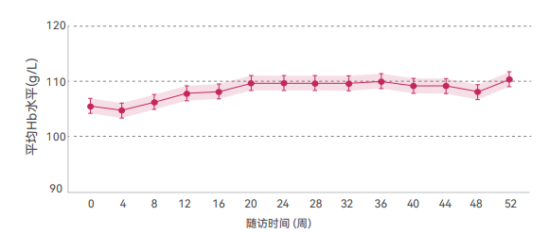
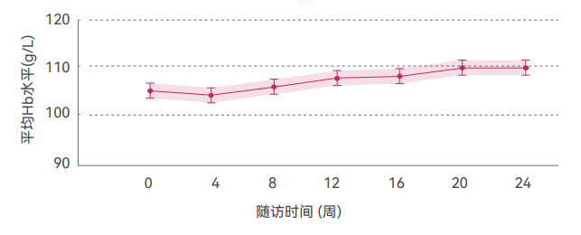
03
有效性
恩那度司他升高Hb水平高效、持久、稳定，药物分布不受透析影响，药物相互作用少
恩那度司他小剂量即可高效达标
恩那度司他52周Hb持久稳定在靶目标范围
85.3%
89.2%
恩那度司他不受透析影响，药物相互作用少
恩那度司他Hb波动小，个体差异小，改善贫血更平稳
体内过程 | 指标 | 恩那度司他数据 | 恩那度司他优势
吸收 | 半衰期 | 6.13-6.74h | 一天一次
 | 达峰时间 | 0.5-1h
分布 | 血浆蛋白结合率 | >99% | 不受透析影响
代谢 | 主要代谢物 | 代谢极少，以原型为主 | 药物相互作用少、与氯吡格雷、他汀类药物同时服用无需调整剂量
 | 少量经肝脏代谢的酶 | CYP2C8/CYP2C9
排泄 | 主要排泄途径 | 粪便排泄
109.8g/l
Hb均值
108.5-111.1g/L
95%CI
0.66g/L
SD*
数据来源：
1.中国III期研究：一项随机、多中心、双盲、安慰剂对照III期临床试验，共纳入48家中心的156例ND肾性贫血患者，经过4周筛选期后，2:1随机接受恩那度司他（起始剂量4mg/天，第5周调整剂量，剂量调整范围1-8mg）或安慰剂治疗8周（双盲期），8周后为开放治疗期，治疗组继续使用恩那度司他，安慰剂组起始恩那度司他治疗，剂量4mg/天，每4周调整剂量，治疗16周，评估恩那度司他的疗效和安全性。本研究中达标定义为Hb≥100g/L
2. SYMPHONY ND-Long 研究：一项开放、非对照的日本III期研究，纳入132例非透析CKD贫血患者（ESA未治42例，ESA转换90例），起始剂量为2mg/天，每4周调整一次剂量，剂量范围为1-8 mg/天，观察恩那度司他长期的疗效和安全性。本研究中，ESA未治的定义为第一次筛选访视前至少12周未接受ESA治疗，达标的定义为Hb在100~120g/L范围内

Slide 9
03
有效性
经匹配调整间接比较后，结果显示恩那度司他在Hb达标比例方面显著优于罗沙司他，患者Hb水平波动小于罗沙司他的Hb波动在降低铁调素上优于罗沙司他，在提升血清铁上同样优于罗沙司他,统计均具有显著差异
患者Hb达标比例
患者Hb水平波动
患者铁调素、血清铁水平
92.4%
79.9%
恩那度司他匹配后Hb达标比例92.4%
罗沙司他司他匹配后Hb达标比例79.7%
匹配调整间接比较（MAIC）结果显示，匹配后
恩那度司他在Hb达标比例方面显著优于罗沙司他，p<0.001
恩那度司他试验的患者Hb水平波动小于罗沙司他的Hb波动,第7周变化波动值有显著差异，p<0.05
恩那度司他试验在降低铁调素上优于罗沙司他，在提升血清铁上同样优于罗沙司他，统计均有显著差异，p<0.01

Slide 10
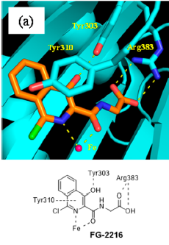
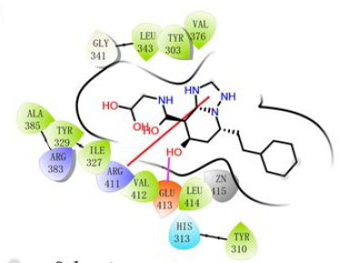
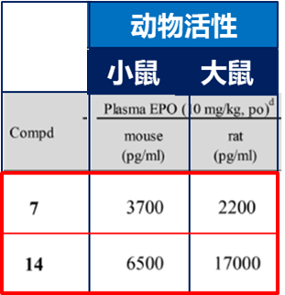
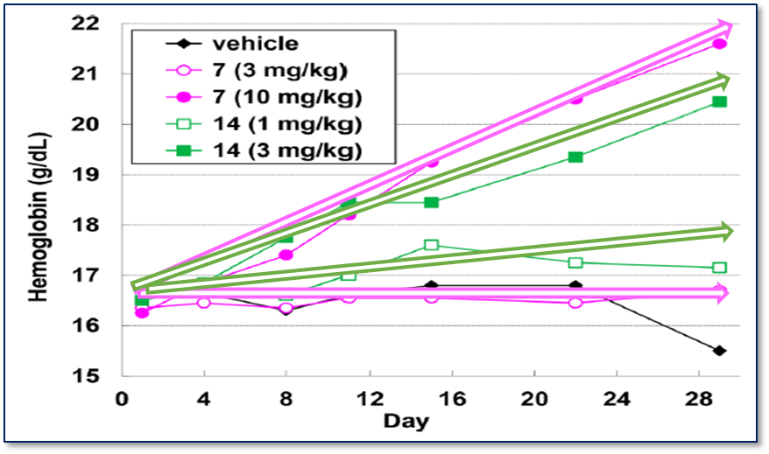
05
创新性
2.靶点活性强
3.优化吸收分布特性
化合物创新
1.先导化合物优秀
以理化性质筛选化合物
6.选定新化合物
以活性筛选化合物
优化骨架
新骨架对PHD抑制增强2-4倍
优化取代基
改进理化参数以保证合理的吸收分布
4.安全性高
5.优化药理药代
FG-4592(罗沙司他)
FG-2216
选定新一代HIF-PHI
恩那度司他
以安全性筛选化合物
以量效关系筛选化合物
排除任何发生AE的化合物
即使发生轻微AE，亦进行排除
选定剂量依赖性更稳定、治疗窗更宽的化合物
关注药物的代谢特性
ACS Med Chem Lett . 2017 Nov 20;8(12):1320-1325.

Slide 11
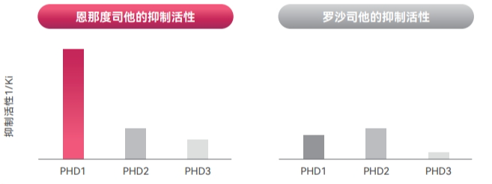
05
创新性
应用创新
恩那度司他每日一次口服，片剂单规格即可调药，处方简单，确保疗效
机制创新
恩那度司他选择性抑制PHD1，精准稳定 HIF-2，专注改善贫血
恩那度司他高选择性抑制PHD1
更专注 于促进EPO生成、改善铁的吸收和利用
精准稳定 HIF-2
可以掰开的薄膜衣，4mg
产品特性
临床优势
主要剂型规格
4mg带刻痕的薄膜衣片
易掰开，单规格即可
满足调药需求
服药频率
每日1次（QD)
不易错服漏服，确保疗效
剂量范围
无需按公斤体重，调整初始剂量
1/2/4/6/8mg，处方简单
恩那度司他精准稳定HIF-2PHD1/2的比值约3.8：1
对HIF-1/2无明确选择性 PHD1/2的比值约0.8：1
恩那度司他疗效稳定，调药次数少
HIF-1
PHD-1
HIF-2
与能量代谢更相关
与红系生成更相关
PHD-2
1.1次
2.7次
PHD-3
恩那度司他
罗沙司他
注： Ki值表示对靶点的抑制强度，值越小抑制力越强 1/Ki越高，提示HIF-PHI对PHD作用选择性越高 不同研究中Ki值无法直接比较，此为示意图
HIF-α两个亚型功能不同，PHD三个亚型对HIF-α两个亚型的效力不同
HIF：低氧诱导因子；PHD：脯氨酰羟化酶
11

Slide 12
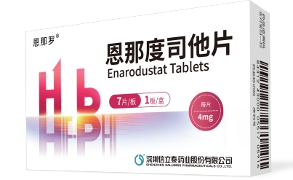
05
公平性
弥补药品目录短板
目前国内HIF-PHI类药物仅有罗沙司他一个，尽管罗沙司他疗效确切，但仍存在一些局限性：
HIF调控作用过强，生成EPO浓度过高，升高Hb速度过快，增加血栓及CV事件；
影响脂代谢等潜在脱靶风险；
量效关系非线性，调药复杂，引起Hb波动；
TIW给药不符合常规服药规律，增加管理难度等。
恩那度司他则在确保疗效的同时优化了上述局限性问题，是广大肾性贫血患者的治疗优选。
目前挂网价格：
546元/盒（4mg*7片）
临床管理难度及其他相关情况
恩那度司他
罗沙司他
每日1次口服，用药依从性高，不易错服漏服，确保疗效，无须频繁调药
每周3次，易错服漏服，产品为胶囊剂，Hb水平不稳定，2.7次调药/24周
患者
医生处方时须根据体重选择起始剂量：非透析患者为每次70mg（40-<60kg）或100mg（≥60kg），Hb水平波动大，须频繁调药
医生
处方简便，无需按公斤体重调整初始剂量,使用后Hb水平稳定，不需要频繁调药
医院
4mg带刻痕薄膜衣片，单规格即可满足
调药需求
20/50mg胶囊，须两种品规都入院才能满足临床调药需求
1.恩那度司他日本说明书（2023年2月修订，第4版） 2. 罗沙司他中国说明书（修改日期2021年4月16日）

